Slide 1

Organisation de la campagne digitalisée de Chimioprévention du Paludisme Saisonnier (CPS), édition 2023
Implémentation de la Politique de Santé Communautaire
BENIN

Slide 2
Plan de communication
Quelques rappels sur la MEO de la CPS
  Chronologie de MEO de la CPS au Bénin de 2019 à 2023
  Choix ZS éligibles sur base critères et directives OMS
Politique de santé communautaire
  Contexte et justification
  Vision
  Objectifs
  Directives
Utilisation des acteurs de la PSC et la CPS 2023
  Stratégie d’administration CPS 2023 centrée sur la PNC
  Résultats
  Leçons apprises

Slide 3


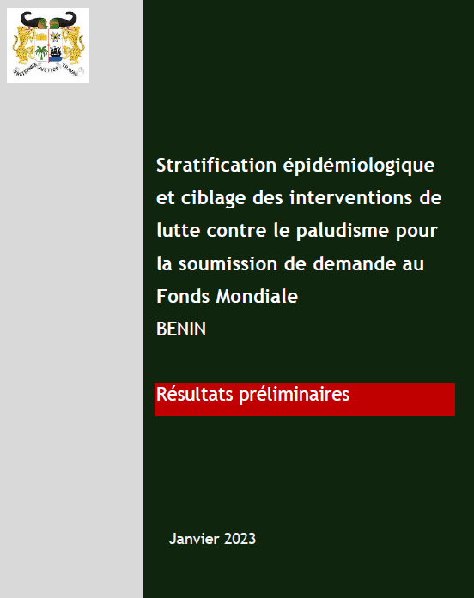
Rappel: Chronologie de Mise en œuvre de la CPS au Bénin de 2019 à 2023
2023: Choix 5 Départements et 5 cycles
4 ZS Eligibles
Choix du Pays
MEO dans 4 ZS TMC, MK, KGS&BNK
Directives CPS OMS 2013
MAJ Directives CPS OMS 2023
2019
2021 à 2023
MEO dans 2 ZS MK&TMC
2020
MEO dans Atacora & Alibori
Stratification des interventions
3

Slide 4

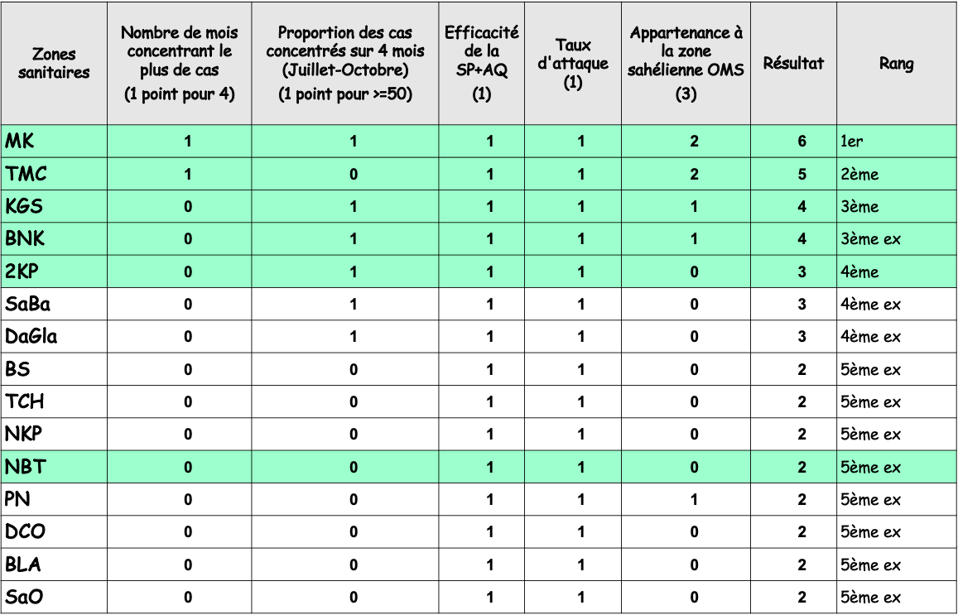
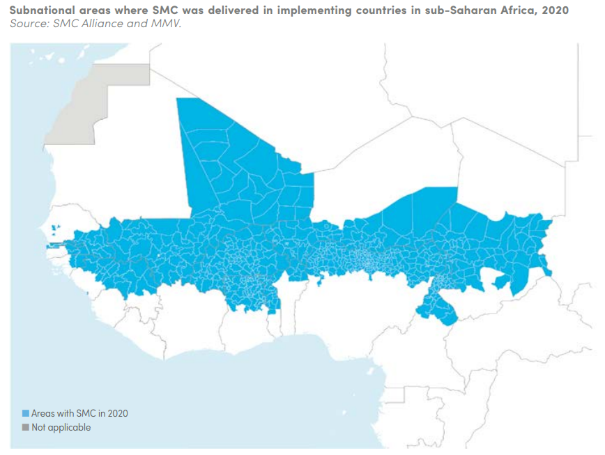
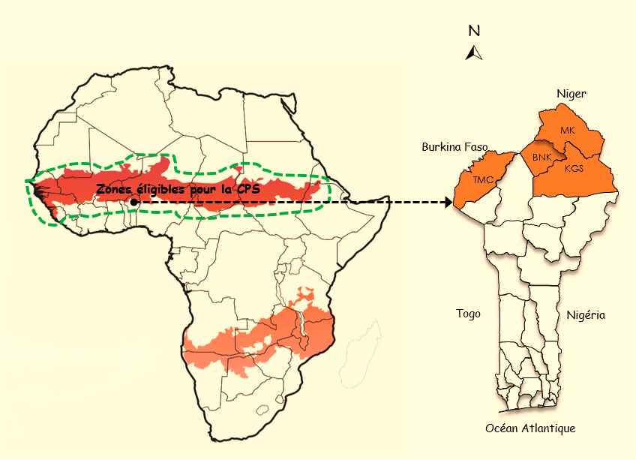
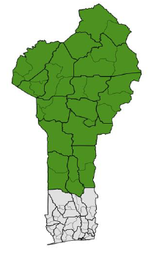
Rappel: Choix ZS éligibles sur base critères Directives CPS OMS 2013
Localités éligibles
La transmission hautement saisonnière et majorité des cas cliniques (>60%) survient pendant 3-4 mois ;
L’incidence du paludisme clinique est supérieure 10% par saison de transmission dans le groupe cible ;
L’association AQ+SP demeure efficace (efficacité >90%).
Ajouter un 5ème mois si le nombre de cas de ce mois représente plus de 10% de la charge annuelle
MK
BNK
TMC
KGS
NBT
2KP
4

Slide 5
Choix ZS MEO CPS 2024 sur base Directives CPS OMS 2023 et Stratification épidémiologique et ciblage des interventions
Le nombre moyen de cas par mois de 2017 à 2021 a été calculé et représenté par zone sanitaire
Les zones sanitaires ou plus de 60% des cas se concentrent entre juillet et novembre (cinq mois consécutifs) sont celles des départements de l’Alibori et des Collines
Les zones sanitaires ou plus de 60% des cas surviennent entre juin et octobre (5 mois consécutifs) sont celles des départements de l’Atacora, du Borgou, de la Donga
Borgou (08 communes) |  | Alibori (06 communes) |  | Atacora (09 communes) |  | Donga (04 communes) |  | Collines (06 communes)
Zones Sanitaire | Période couverte CPS | Zones Sanitaire | Période couverte CPS | Zones Sanitaire | Période couverte CPS | Zones Sanitaire | Période couverte CPS | Zones Sanitaire | Période couverte CPS
NKP (03 communes) | 5 passages Début : juin | MK (02 communes) | 5 passages Début : juillet | TMC (03 communes) | 5 passages Début : juin | DCO (03 communes) | 5 passages Début : juin | SAO (02 communes) | 5 passages Début : juillet
 | Fin : octobre |  | Fin : novembre |  | Fin : octobre |  | Fin : octobre |  | Fin : novembre
BS (02 communes) | 5 passages Début : juin | BNK (01 commune) | 5 passages Début : juillet | NBT (03 communes) | 5 passages Début : juin | BLA (01 commune) | 5 passages Début : juin | SABA (02 communes) | 5 passages Début : juillet
 | Fin : octobre |  | Fin : novembre |  | Fin : octobre |  | Fin : octobre |  | Fin : novembre
PN (02 communes) | 5 passages Début : juin | KGS (03 communes) | 5 passages Début : juillet | 2KP (03 communes) | 5 passages Début : juin |  |  | DAGLA (02 communes) | 5 passages Début : juillet
 | Fin : octobre |  | Fin : novembre |  | Fin : octobre |  |  |  | Fin : novembre
TCH (01 commune) | 5 passages Début : juin
 | Fin : octobre
5

Slide 6
Choix ZS MEO CPS 2024 sur base Directives CPS OMS 2023 et Stratification épidémiologique et ciblage des interventions
Le choix des 5 départements et de 5 cycles résulte de:
Alignement sur les Directives CPS OMS 2023
Réalisation de la stratification épidémiologique
Disponibilité des ressources à travers FM, USAID, BMGF
6

Slide 7
Politique de santé communautaire
  Contexte et justification
  Vision
  Objectifs
  Directives
Utilisation des acteurs de la PSC et la CPS 2023
  Stratégie d’administration CPS 2023 centrée sur la PNC
  Résultats
  Leçons apprises

Slide 8
  Contexte et justification
Ancienne politique santé communautaire appliquée de 2011 à 2020 sans une coordination efficace -------→ non atteinte des objectifs escomptés
A partir de 2020, le Bénin adopta une Nouvelle Politique de Santé Communautaire fondée sur :
    les Grandes orientations stratégiques Politique Nationale de Santé (PNS) 2018-2030 ;
    les Objectifs de Développement Durable (ODD) ;
    les directives de l’OMS par rapport à la politique de santé ;
    la réforme institutionnelle en matière de santé ayant abouti à la mise en place du CNLS-TP

Slide 9
Politique de santé communautaire
  Contexte et justification
  Vision
  Objectifs
  Directives
Utilisation des acteurs de la PSC et la CPS 2023
  Stratégie d’administration CPS 2023 centrée sur la PNC
  Résultats
  Leçons apprises

Slide 10
  Vision
Vision de la Nouvelle politique de Santé Communautaire se résume
    « le Bénin dispose d’un système de santé communautaire, intégré performant, résilient et pérenne basé sur l’approche « one health » à travers une disponibilité permanente des soins curatifs de base, promotionnels, préventifs et palliatifs avec la revalorisation et la pleine participation de tous les intervenants communautaires pour le bien-être de tous » à l’horizon 2030.

Slide 11
Politique de santé communautaire
  Contexte et justification
  Vision
  Objectifs
  Directives
Utilisation des acteurs de la PSC et la CPS 2023
  Stratégie d’administration CPS 2023 centrée sur la PNC
  Résultats
  Leçons apprises

Slide 12
  Objectifs:
  Assurer les soins et services de santé communautaire intégrée: préventifs, promotionnels et curatifs à tous les ménages du Bénin en garantissant la mise en place d’un dispositif d’alerte pour la survenue des maladies en milieu communautaire.
Ainsi la nouvelle PNSC vise à :
    garantir l’alignement de la politique en matière de santé communautaire aux différents documents et engagements nouveaux, en particulier la politique nationale de santé, les réformes institutionnelles ;
    redynamiser la santé communautaire au regard des défis de MEO de la politique actuelle ;
    détecter précocement les maladies ;
    réduire l'incidence et la transmission des maladies transmissibles;
    améliorer la couverture vaccinale avec moins de vaccination incomplète.

Slide 13
Politique de santé communautaire
  Contexte et justification
  Vision
  Objectifs
  Directives
Utilisation des acteurs de la PSC et la CPS 2023
  Stratégie d’administration CPS 2023 centrésesur la PNC
  Résultats
  Leçons apprises

Slide 14
  Directives
  Relais Communautaire (RC)
    Profil
    Homme ou Femme, 25 ans au moins, résidant dans le milieu, désigné par sa communauté,
    Sachant lire et écrire
    Charges responsabilités
    1 RC pour 200 ménages ;
    Contribue à la veille sanitaire et à la surveillance épidémiologique dans sa communauté ;
    Activités de prévention et de promotion de la santé au niveau de la communauté et des ménages;
    Concourt à la référence des cas.
    Motivations
    Motivation mensuelle brute de 50 000 francs CFA
    Un vélo
    Une tablette et un kit de connexion internet.
  Agent de Santé Communautaire Qualifié (ASCQ)
    Profil
    Homme ou Femme, Agent de santé qualifié, 20 ans au moins, niveau licence soins obstétricaux ou infirmier ;
    Recruté et mis à la disposition des mairies.
    Charges responsabilités
    1 ASCQ par arrondissement ;
    Supervision sur site des RC ;
    Suivi groupé mensuel;
    Suivi bimensuel de la MEO de la politique .
    Motivations
    Salaire mensuel dont le montant brut de 250 000 francs CFA ;
    Moto (01) ;
    Dotation en carburant par mois : 20000 FCFA au sud et 40000 FCFA au nord ;
    Tablette et un kit internet (01).

Slide 15
Politique de santé communautaire
  Contexte et justification
  Vision
  Objectifs
  Directives
Utilisation des acteurs de la PSC et la CPS 2023
  Stratégie d’administration CPS 2023 centrée sur la PNC
  Résultats
  Leçons apprises

Slide 16
  Stratégie d’administration CPS 2023 centrée sur la PNC (1)
  Communes couvertes : Banikoara, Malanville
  Stratégie : Selon la PSC, chaque RC rend visite à ses ménages par semaine et dans le cadre de la MEO de la CPS 2023, le PNLP s’est aligné sur ces directives.
    Chaque RC a couvert sa zone de compétence en une semaine à chaque passage ;
    Administration porte-à-porte sous la supervision de l’Agent de Santé Communautaire Qualifié (ASCQ) ou le Chef poste
    Une prise supervisée pendant une semaine, avec revisite la semaine suivante qui a pour objectif de vérifier l’effectivité́ de l’administration des deux doses restantes par les parents.

Slide 17
  Stratégie d’administration CPS 2023 centrée sur la PNC (2)
  Lors de chaque visite de ménage,
  tous les enfants âgés de 0 à 59 mois sont identifiés ;
  l’administration des molécules a été en une seule prise supervisée aux enfants de 3 à 59 mois validant les critères d’éligibilité;
  reste des comprimés confié aux mères ou gardiennes d’enfant qui ont la responsabilité de l’administration de la 2è et 3è doses;
  lors de sa prochaine visite, c’est-à-dire la semaine suivante, le RC vérifie l’effectivité de l’administration des médicaments à travers :
      les plaquettes vides, qu’il récupère, puis
      enregistre les données concernant les 2è et 3è doses.

Slide 18
Politique de santé communautaire
  Contexte et justification
  Vision
  Objectifs
  Directives
Utilisation des acteurs de la PSC et la CPS 2023
  Stratégie d’administration CPS 2023 centrée sur la PNC
  Résultats
  Leçons apprises

Slide 19
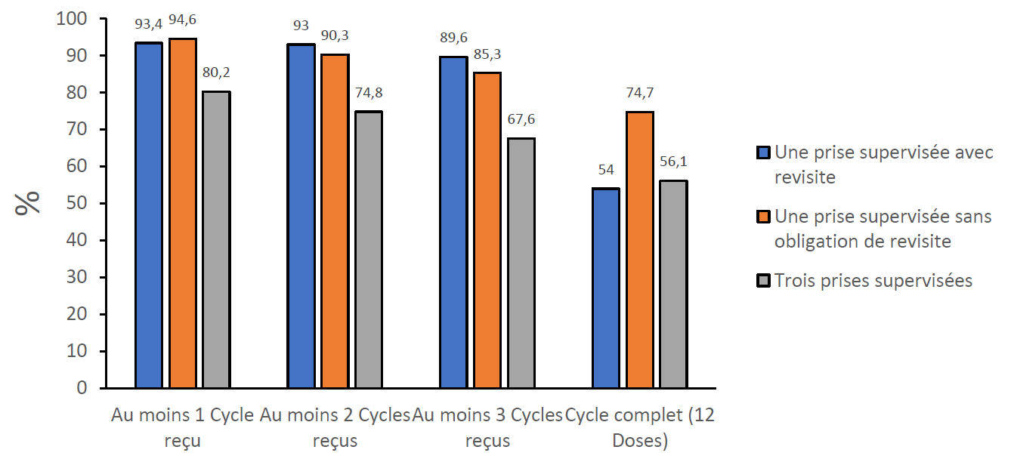
  Résultats (1)
  Selon les données de l’enquête de couverture réalisée après les quatre passages de la CPS en 2023, la stratégie d’une PS avec revisite impliquant l’utilisation des RC & ASCQ présente les meilleures couvertures pour :
  Le pourcentage d’enfants ayant reçu au moins un cycle (3 doses) de traitement de la CPS ;
  Le pourcentage d’enfants ayant reçu au moins deux cycles (6 doses) de traitement de la CPS;
  Le pourcentage d’enfants ayant reçu au moins trois cycles (9 doses) de traitement de la CPS.
  Couverture cycle de CPS

Slide 20
  Résultats (2)
  Pour le pourcentage d’enfants ayant reçu quatre cycles (12 doses) de traitement de la CPS, on a enregistré une contre- performance par rapport aux autres stratégies et cela pourrait être expliqué par relâchement des activités au quatrième passage par les RC dans la commune de Malanville pour cause de non-paiement de leurs salaires.
  Couverture cycle de CPS

Slide 21
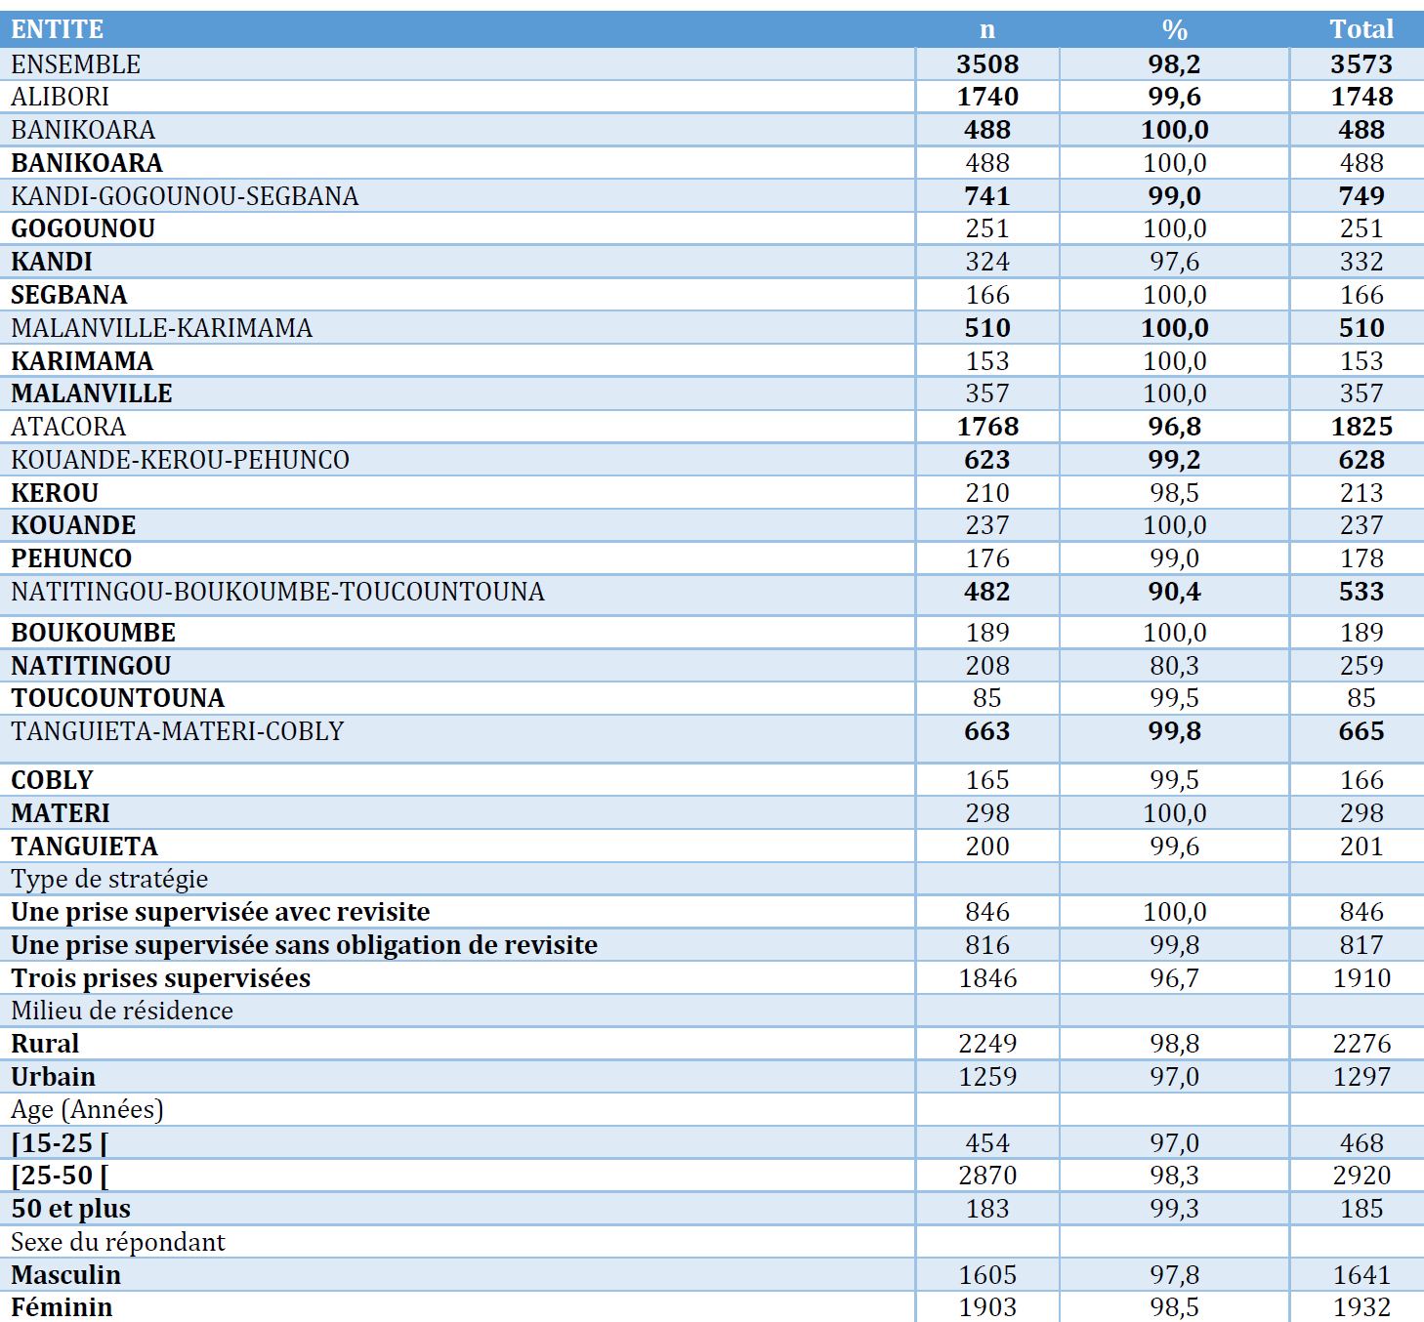
  Résultats (3)
  Selon les données de l’enquête de couverture, l’adhérence des parents est totale (100%) dans les zones d’application de la stratégie basée sur les RC/ASCQ

Slide 22
Politique de santé communautaire
  Contexte et justification
  Vision
  Objectifs
  Directives
Utilisation des acteurs de la PSC et la CPS 2023
  Stratégie d’administration CPS 2023 centrée sur la PNC
  Résultats
  Leçons apprises

Slide 23
  Leçons apprises
  L’utilisation des RC/ACSQ a permis d’optimiser les coûts de MEO des activités communautaires dont la CPS ;
  Cette approche basée sur les RC/ASCQ a permis une meilleure couverture des cibles pour les différents passages;
  Adhésion totale des parents dans les communes d’application de la santé communautaire;
  Le non-paiement des salaires des RC a eu un impact négatif sur la couverture au quatrième passage;
  Insuffisance de communication sur le paquet d’activités des RC intégrant les campagnes dont la CPS;
    Revendication par les RC de complément de motivation pour la réalisation des activités de la CPS.

Slide 24
Merci

